Slide 1







Electricite
Chapitre 3
Oscillation libre dans RLC en série
PROF

Slide 2

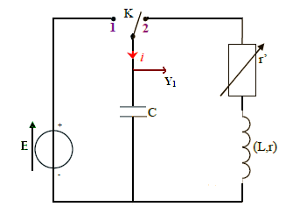
Introduction
Dipôle LC : association série d’un condensateur chargé de capacité C et de charge initiale q0 et d’une bobine d’inductance L et de résistance interne r négligeable.
I - Décharge d’un condensateur dans une bobine.
1 - Etude expérimentale :
On réalise le montage ci-contre
Pour charger le condensateur par le générateur :
Placer L’interrupteur (K) en position 1,
Lorsque la charge aux bornes du condensateur atteint la tension Uc = E
Basculer L’interrupteur (K) en position 2.
Le condensateur se décharge dans un dipôle RL où R = r + r'
La voie Y1 est reliée à l’oscilloscope à mémoire, branché aux bornes du condensateur pour suivre l’évolution de la tension

Slide 3



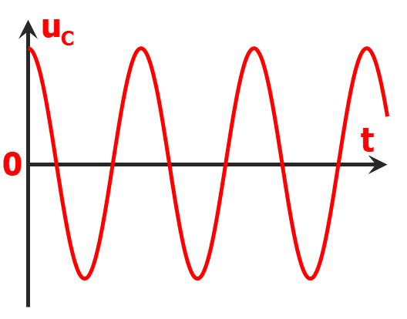
Observations et interprétations
La tension Uc subit des oscillations libres amorties dont la valeur maximale décroît et intervient à intervalles de temps égaux.On dit que le régime des oscillations est pseudo-
périodique.
2 - Régimes d’oscillations
a - Régime périodique:
La résistance est nulle, les oscillations sont périodiques. Le circuit LC est alors le siège d’oscillations propres non amorties.
Le régime est alors périodique la période To des oscillations est appelée période propre

Slide 4
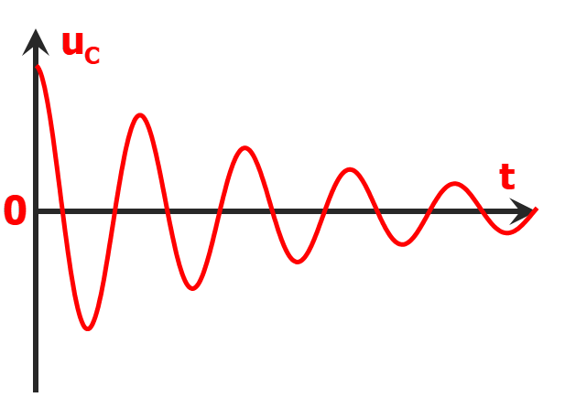
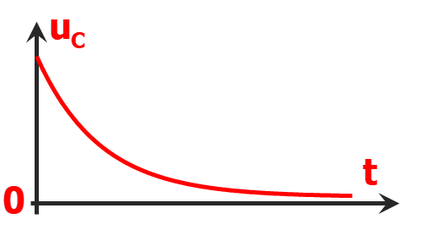
b- Régime pseudo-périodique
R est faible, l’amplitude des oscillations n’est pas constante mais décroît : les oscillations s’amortissent. Le régime est dit pseudo-périodique
c - Régime pseudo-périodique
R est élevée, il n’y a plus d’oscillations.
Le régime est dit apériodique

Slide 5

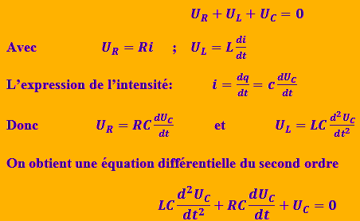
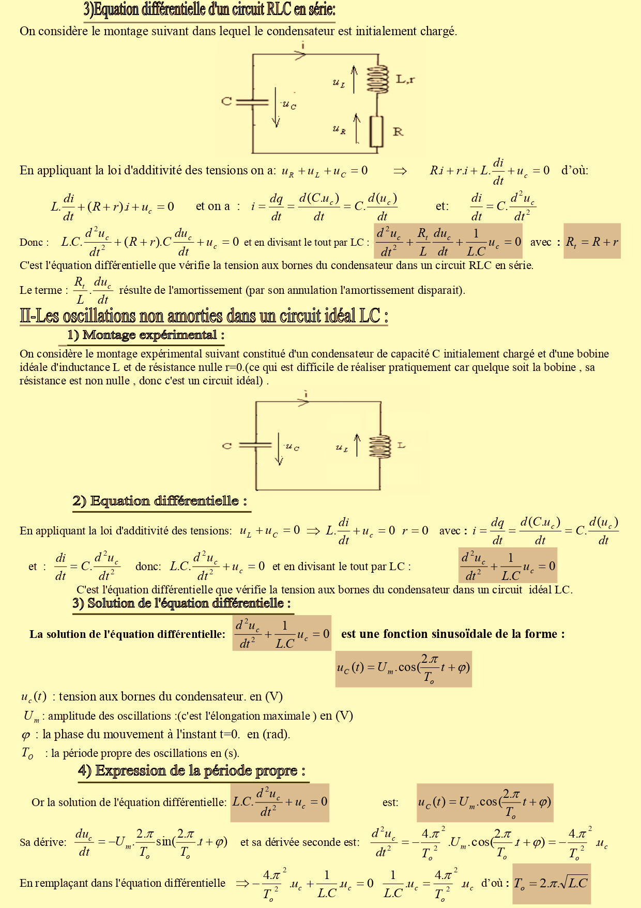
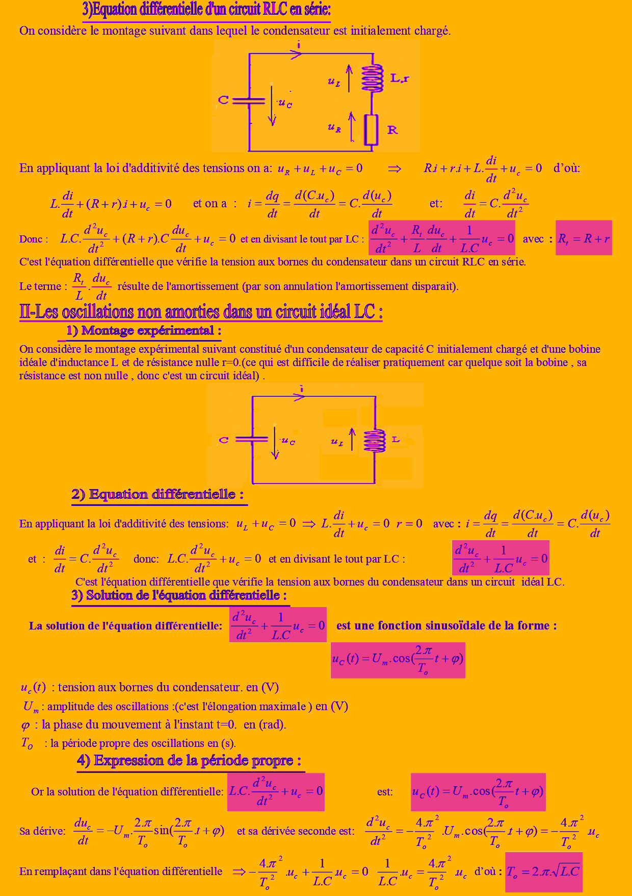




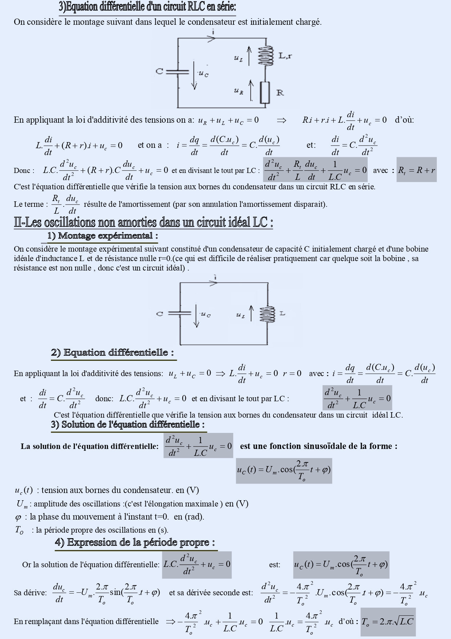
3 - Equation différentielle la tension aux bornes du condensateur d’un circuit (R,L,C) série
En appliquant la loi de la maille
L'expression de l'intensité :
On obtient une équation différentielle du second ordre
En divisant le tout par LC , et on pose Rt = R+ r ,
on obtient
C'est l'équation différentielle que vérifie la tension aux bornes du condensateur dans un circuit RLC en série.

Slide 6

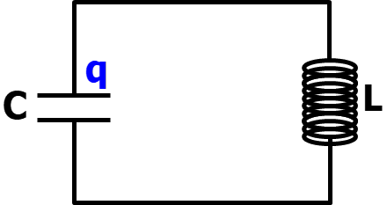
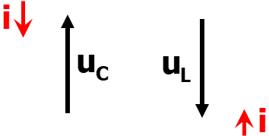

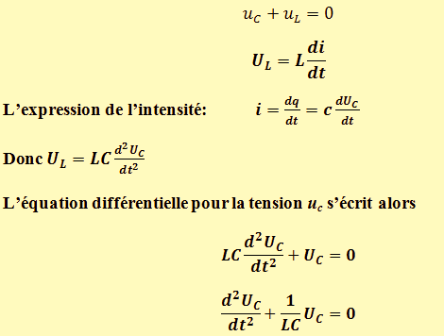
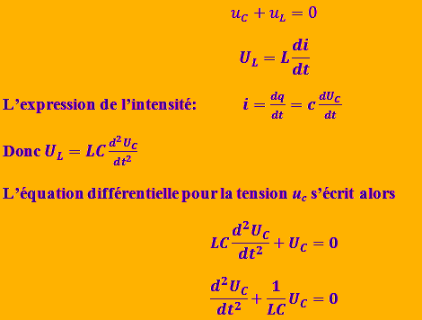
II - Etude de l’oscillateur non amorti (L,C)
1 - L’équation différentielle
On considère le circuit LC série suivant, où le condensateur est initialement chargé. (R=0)
D’après la loi d’additivité des tensions :
Avec
et
Donc
Alors l’équation différentielle d’un circuit (L,C) est.
En divisant le tout par LC

Slide 7


2 - Solution de l'équation différentielle
mathématiquement sa solution s’écrit de la forme suivante :
Avec Um, T0 et φ sont trois constantes à déterminer
Um : Amplitudes de la tension Uc
φ : la phase à l’instant t=0, elle s’exprime en radian (rad)
T0 : la période propre des oscillations ,elle s’exprime en seconde (s)
(2π/t0) t+ φ ) : La phase à l’instant (t)
3 - Expression de T0
Montrons que la solution proposée est bien solution de l’équation différentielle
Rappel mathématique
derivé d’une fonction composée
(cos Uc)’ = – sin (Uc) x Uc’
(sin Uc)’ = cos (Uc) x Uc’

Slide 8
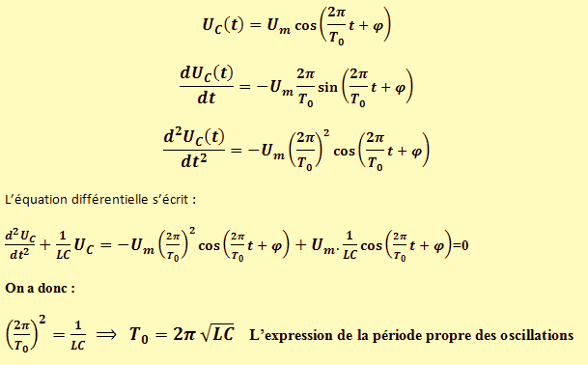
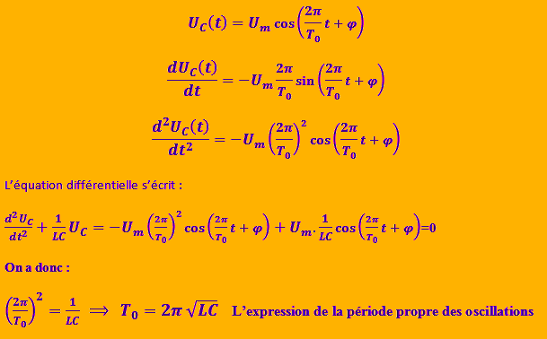




On a
L'équation différentielle s'écrit
on a donc
Conclusion
La fonction
est solution de l’équation différentielle
T0 période propre des oscillations ne dépend que de L et C .
Son unité dans le système international est le seconde (s) .

Slide 9
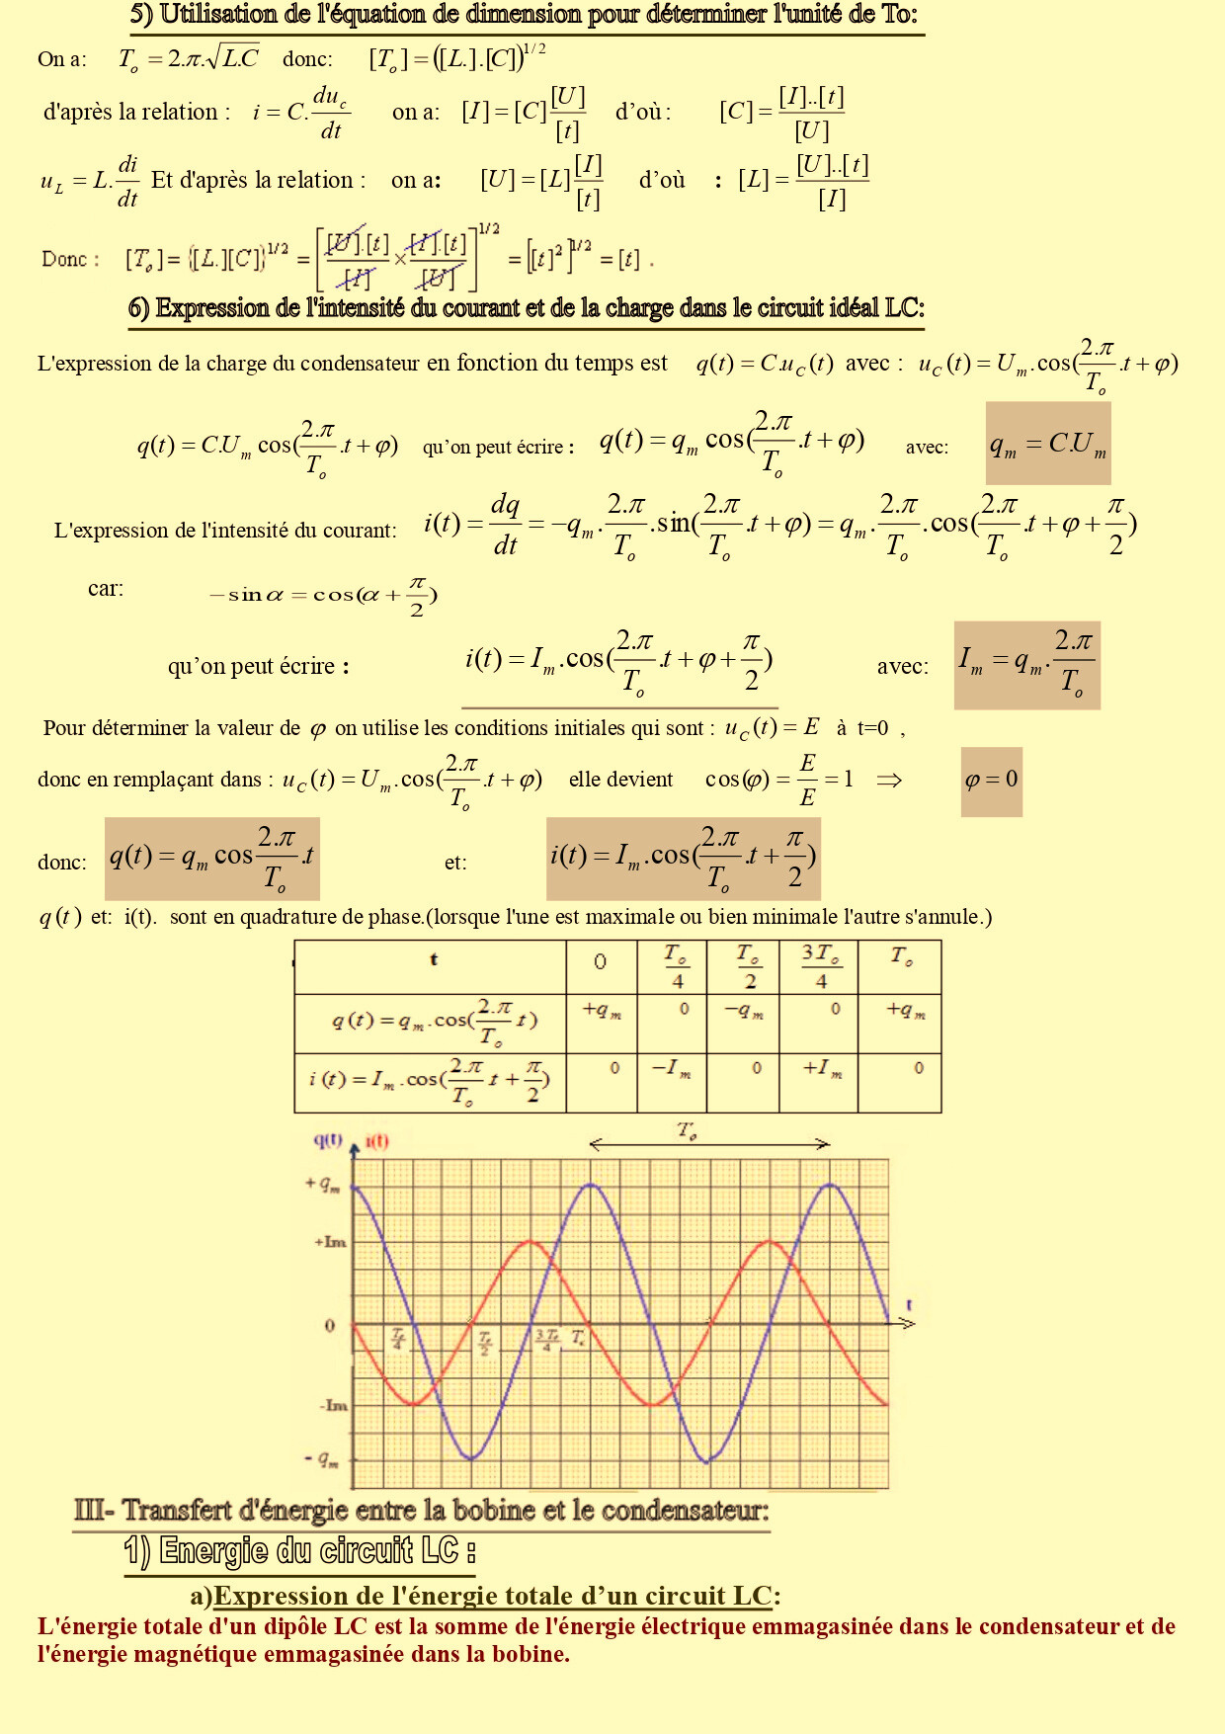
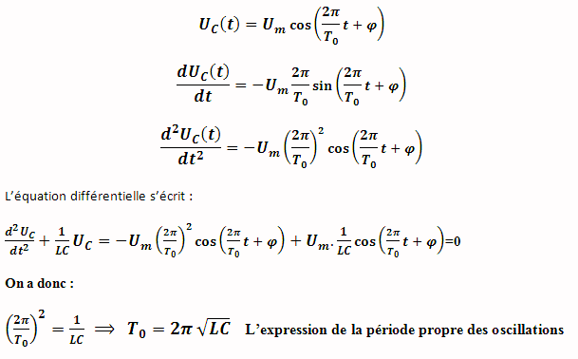
4 - Vérification de l’unité de T0 par analyse dimensionnelle
La période propre dont l’expression est :
a bien la dimension d’un temps et s’exprime en seconde.

Slide 10


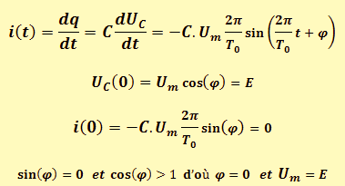

5 - Détermination des constantes Um et φ
Utilisation des conditions initiales
  à l’instant t = 0, le condensateur est chargé donc Uc(0) = E
Alors
L’intensité est nulle : i(0) = 0 la bobine n’est traversée par aucun courant électrique.
On étudie donc la « décharge » du condensateur :
On a
à l’instant t = 0
Alors
D'où
Par conséquent Expression de la tension aux bornes du condensateur s’écrit :

Slide 11








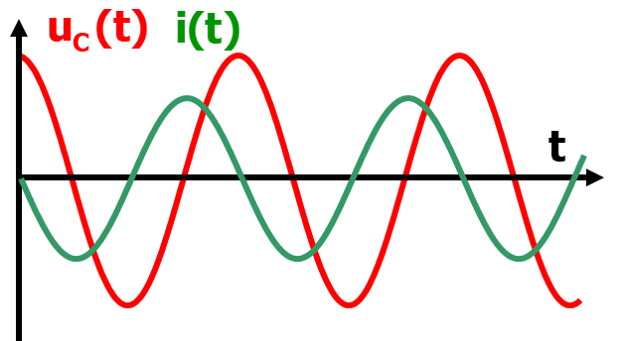


La tension aux bornes du condensateur est une tension alternative sinusoïdale d’amplitude E et de période : T0 c’est un régime périodique
6 - Évolution de la charge q et de l’intensité i
a - L’expression dela charge q
On a
Avec
b - L’expression de l’intensité i du courant
On a
Avec
c - Représentation de Uc et i en fonction de t .
On considére que φ = 0, donc

Slide 12
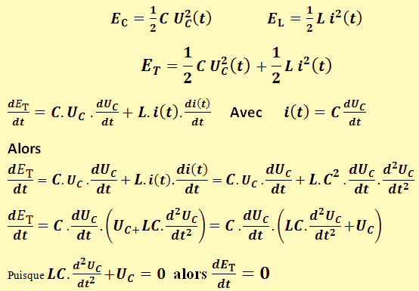
III - Etude des échanges d’énergies dans un circuit RLC
1 - L’énergie d’un circuit (L,C) série
Dans un circuit LC, l’énergie totale du circuit
E = Ec + E
T
L
Ec : l’énergie électrique stockée dans le condensateur
E : l’énergie emmagasinée dans la bobine
L
E : l’énergie total
T
Avec
et
Donc
Alors

Slide 13
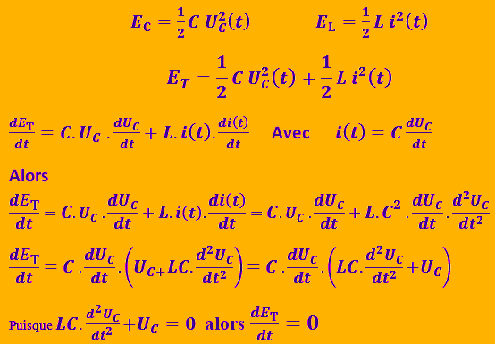


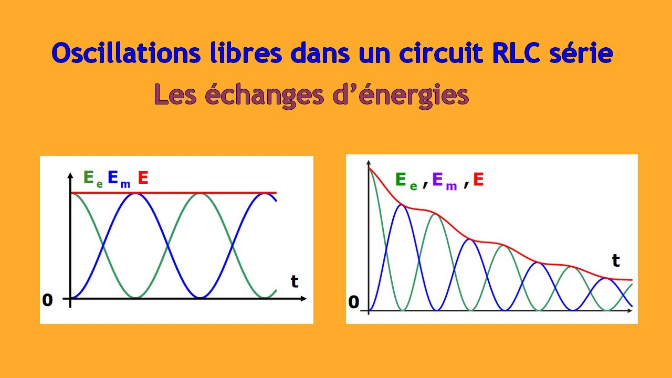


et puisque
Alors
Dans un circuit LC, l’énergie totale du circuit est constante au cours du temps
Et = Ec + El = constante
L’énergie totale se conserve car l’énergie n’est pas dissipée (pas d’effet joule),
Lorsque Uc = Um , nous avons i=0
T
Lorsque Uc=0 , nous avons i = Im
T
d'où
T

Slide 14
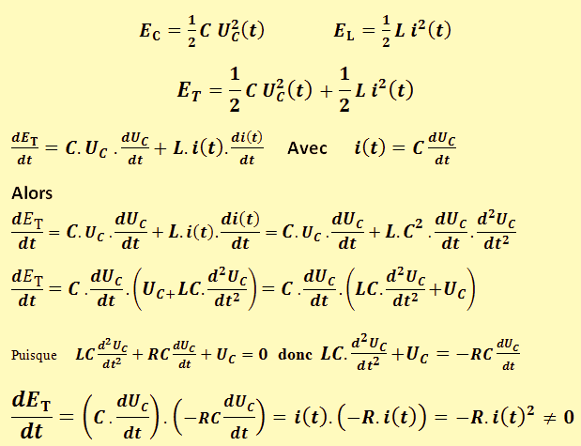
2 - L’énergie d’un circuit (R,L,C) série
Dans un circuit RLC, l’énergie totale est
E = Ec + E
T
L
et puisque
alors
Dans un circuit RLC, l’énergie totale est

Slide 15

Dans un circuit RLC, au cours de l’échange énergétique entre le condensateur et la bobine, il y a perte énergétique par effet Joule dans la résistance de puissance R×i²
IV-Entretien des oscillations
Pour le circuit (R,L,C) série, l’amplitude des oscillations décroît à cause d’une dissipation d’énergie par effet Joule dans le conducteur ohmique.
Il est possible d’entretenir les oscillations pour obtenir une amplitude constante des oscillations
Donc Il faut ajouter un dispositif électronique au le circuit (R,L,C) pour qu’il devienne équivalent à un circuit LC .Ce dispositif d’entretien des oscillations possède une alimentation propre appelé résistance négative possible de fournir au circuit à chaque instant une énergie équivalente à l’énergie dissipée par effet joule. L’énergie totale du circuit reste alors constante

Slide 16
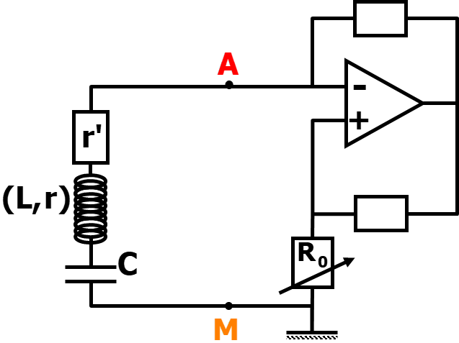
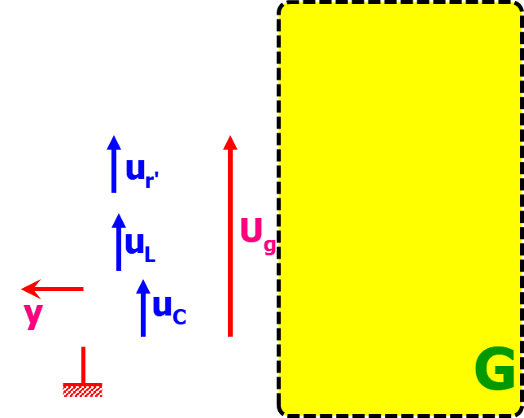







Pour cela on réalise le montage suivant dans lequel le générateur G délivre une tension proportionnelle à l’intensité du courant qu’il débite
Ug = R . i
0
Le générateur G est introduit dans le circuit (R,L,C).
D’après la loi d’additivité des tensions
Notons
et
D’où
en posant
R = r + r’
et
Uc = q /C
soit

Slide 17




On voit que si R = R l'équation devient alors :
0
C’est l’équation différentielle d’un circuit (L,C) non amortie de période
Les oscillations d'un circuit (R,L,C) série peuvent être entretenues par le génerateur G qui compense les pertes d'énergie par effet Joule
Le génerateur G se comporte comme une résistance négative -R
0
Ce montage, constitue un générateur d'oscillations électriques dont la période T qui ne dépend que de L et C
0

